Slide 1
Algae.....
S1 Kesehatan Lingkungan

Slide 2
Algae
Di dunia mikrobia, algae termasuk eukariotik, umumnya bersifat fotosintetik dengan pigmen fotosintetik hijau (klorofil), coklat (fikosantin), biru kehijauan (fikobilin), dan merah (fikoeritrin).
Morfologi algae ada yang berbentuk uniseluler, ada pula yang multiseluler tetapi belum ada pembagian tugas pada sel-sel komponennya.
Algae dibedakan dari tumbuhan hanya karena hal tersebut.

Slide 3
Habitat algae....
Habitat algae dapat berada di permukaan atau dalam perairan (aquatik) maupun daratan (terestrial) yang terkena sinar matahari, tetapi kebanyakan di perairan.
Algae terestrial dapat hidup di permukaan tanah, batang kayu, dan lain-lain.
Algae darat dapat bersimbiose dengan jamur dan membentuk lumut kerak (Lichenes).
Pada lichenes algae bertindak sebagai fikobion, sedangkan jamur sebagai mikobion.
Algae yang dapat membentuk Lichenes adalah anggota dari Chlorophyta, Xanthophyta, dan algae hijau biru (Cyanobacteria) yang termasuk bakteri.

Slide 4
Fikobion memanfaatkan sinar matahari untuk fotosintesa, sehingga dihasilkan bahan organik yang dapat dimanfaatkan oleh mikobion.
Mikobion memberikan perlindungan dan berfungsi untuk menyerap mineral bagi fikobion.
Pada beberapa kasus mikobion dapat menghasilkan faktor tumbuh yang dapat dimanfaatkan oleh fikobion.
Lichenes sangat lambat pertumbuhannya, tetapi dapat hidup pada tempat ekstrem yang tidak bisa digunakan untuk tempat tumbuh jasad hidup lain.

Slide 5
Sebagai contoh Lichenes dapat tumbuh pada batuan dengan keadaan yang sangat kering, panas dan miskin unsur hara atau bahan organik.
Lichenes menghasilkan asam-asam organik yang dapat melarutkan mineral batuan.
Beberapa algae laut bersel satu bersimbiosa dengan hewan invertebrata tertentu yang hidup di laut, misalnya spon, koral, cacing laut.
Kandungan beberapa pigmen fotosintetik pada algae memberikan warna yang spesifik.
Beberapa divisi algae dinamakan berdasarkan warna tersebut, misalnya algae hijau, algae merah dan algae coklat.

Slide 6
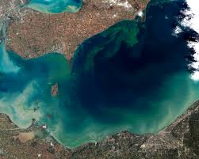

Slide 7
Morfologi algae
Algae uniseluler (mikroskopik) dapat betul-betul berupa sel tunggal, atau tumbuh dalam bentuk rantaian atau filamen.
Ada beberapa jenis algae yang sel-selnya membentuk koloni, misalnya pada Volvox, koloni terbentuk dari 500-60.000 sel.
Koloni inilah yang dapat dilihat dengan mata biasa.

Slide 8
Algae multiseluler (makroskopik) mempunyai ukuran besar, sehingga dapat dilihat dengan mata biasa.
Pada algae makroskopik biasanya mempunyai berbagai macam struktur khusus. Beberapa jenis algae mempunyai struktur yang disebut hold fast, yang mirip dengan sistem perakaran pada tanaman, yang berfungsi untuk menempelnya algae pada batuan atau substrat tertentu, tetapi tidak dapat digunakan untuk menyerap air atau nutrien.

Slide 9
Algae tidak memerlukan sistem transport nutrien dan air, karena nutrien dan air dapat dipenuhi dari seluruh sel algae.
Struktur khusus yang lain adalah bladder atau pengapung, yang berguna untuk menempatkan algae pada posisi tepat untuk mendapatkan cahaya maksimum.
Tangkai atau batang pada algae disebut stipe, yang berguna untuk mendukung blade, yaitu bagian utama algae yang berfungsi mengabsorbsi nutrien dan cahaya.

Slide 10
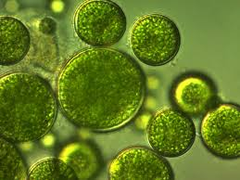

Slide 11
Perkembangbiakan algae
Perkembangbiakan secara aseksual terjadi melalui proses yang disebut mitosis.
Kebanyakan algae bersel tunggal berkembang biak dengan membelah diri, seperti pada bakteri (prokariot).
Perbedaannya, pada pembelahan sel prokariot terjadi replikasi DNA, dan masing-masing sel hasil pembelahan mempunyai setengah DNA awal dan setengah DNA hasil replikasi.
Sedangkan pada algae eukariot, terjadi penggandaan kromosom dengan proses yang lebih kompleks yang disebut mitosis.
Masing-masing sel hasil pembelahan mempunyai kromosom turunannya.

Slide 12
Algae lain, khususnya yang berbentuk multiseluler, berkembang biak dengan berbagai cara.
Beberapa jenis algae dapat mengadakan fragmentasi, yaitu pemotongan bagian filamen yang kemudian dapat tumbuh menjadi individu baru.
Algae yang lain berkembang biak dengan menghasilkan spora.
Spora algae mempunyai struktur yang berbeda dengan endospora pada bakteri.
Spora ada yang dapat bergerak aktif, yang disebut zoospora, dan ada yang tidak dapat bergerak aktif (nonmotil) disebut autospora.

Slide 13
Fisiologi algae
Pada umumnya algae bersifat fotosintetik, menggunakan H2O sebagai donor elektron, pada keadaan tertentu beberapa algae dapat menggunakan H2 untuk proses fotosintesa tanpa menghasilkan O2.
Sifat fotosintetik pada algae dapat bersifat mutlak (obligat fototrof), jadi algae ini tumbuh di tempat-tempat yang terkena cahaya matahari.

Slide 14
Beberapa algae bersifat khemoorganotrof, sehingga dapat mengkatabolisme gula-gula sederhana atau asam organik pada keadaan gelap.
Senyawa organik yang banyak digunakan algae adalah asetat, yang dapat digunakan sebagai sumber C dan sumber energi.
Algae tertentu dapat mengasimilasi senyawa organik sederhana dengan menggunakan sumber energi cahaya (fotoheterotrof).
Pada algae tertentu dapat tidak terjadi proses fotosintesa sama sekali, dalam hal ini pemenuhan kebutuhan nutrisi didapatkan secara heterotrof.

Slide 15
Pengelompokan algae
Berdasarkan tipe pigmen fotosintetik yang dihasilkan, bahan cadangan makanan di dalam sel, dan sifat morfologi sel, maka algae dikelompokkan menjadi 7 divisio utama, yaitu Chlorophyta, Euglenophyta, Chrysophyta, Pyrrophyta, Rhodophyta, Phaeophyta, dan Cryptophyta.

Slide 16
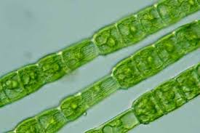
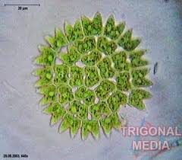
Chlorophyta

Slide 17
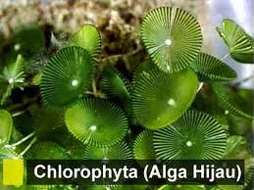
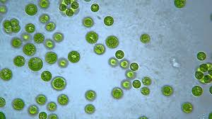

Slide 18
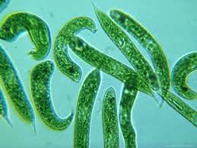
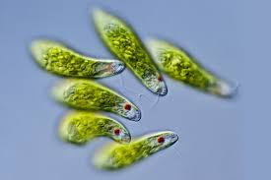
Euglenophyta

Slide 19
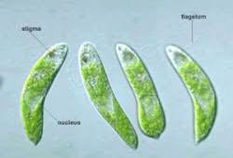
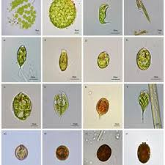

Slide 20
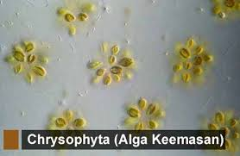
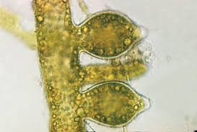
Chrysophyta

Slide 21
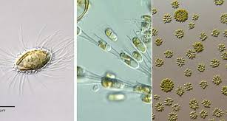
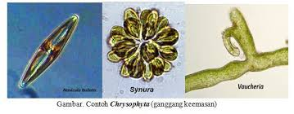

Slide 22
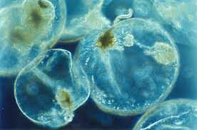
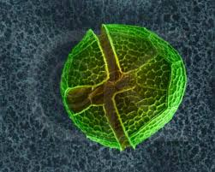
Pyrrophyta

Slide 23
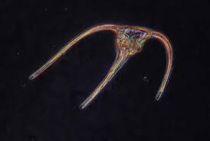
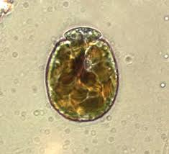

Slide 24
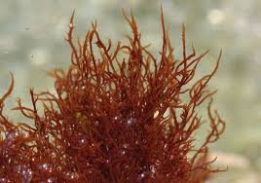
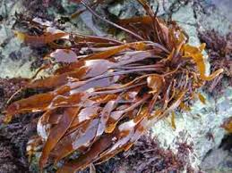
Phaeophyta

Slide 25
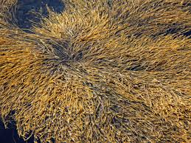

Slide 26
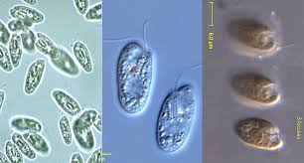
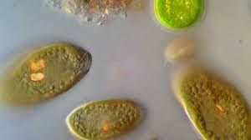
Cryptophyta

Slide 27
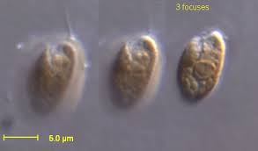
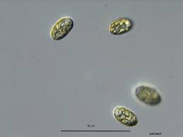

Slide 28
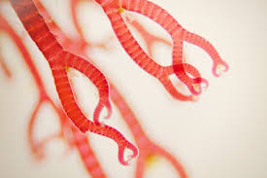
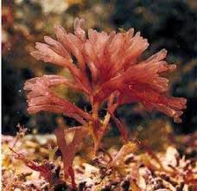
Rhodophyta

Slide 29
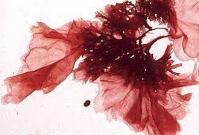
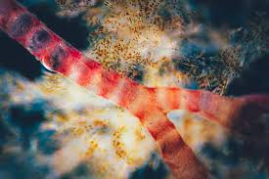

Slide 30
Terima kasih.....

